Slide 1



MRSC-CUP 2025
Beschluss

Slide 2
MRSC-CUP 2025
Info zum MRSC-Cup 2025:
Der MRSC-Cup im Jahr 2025 ist jetzt schon unsere fünfte Vereinsmeisterschaftsrunde, bestehend aus 4 Rennen, wobei das 4. Rennen zum Saisonabschluss gleichzeitig mit der Vereinsmeisterschaft kombiniert ist.
Ziel:
Der MRSC-Cup ist eine Rennserie auf Vereinsbasis.
Wir wollen weiterhin die Vereinsgemeinschaft fördern und Gastfahrern die Möglichkeit bieten, mit uns zusammen zu trainieren und Rennen zu fahren.
Durchführung:
Die Rennen werden auf dem Vereinsgelände des MRSC-Amberg e.V. ausgetragen. Evtl. wird ein Rennen auf einer anderen Strecke durchgeführt.
Highlights:
Ein Rennen wird als Nachtrennen von Samstag auf Sonntag ausgetragen.
Hinweis:
Die Teilnahme an jedem Rennen ist nicht zwingend erforderlich, aber bei jedem Rennen können Punkte erzielt werden.
Ein Vereinsmeister kann also auch Cup-Sieger werden.

Slide 3
MRSC-CUP 2025
Fahrzeug-Klassen:
VG5 (nach DMC- Reglement)
VG8/VG10 (nach DMC- Reglement)
EG8GT (nach DMC- Reglement)
Elektro offen 1:10 / 1:12 (alle übrigen RC- Autos, die elektrisch angetrieben werden)
TT01 und TT01-E (gem. Vereinsreglement)
TT01 und TT01-E (Vereinsklasse)
Details siehe Infoblatt: MRSC Vereinsklasse Materialübersicht
MRSC Vereinsklasse Reglement
Ansprechpartner für technische Details: Uwe Schmidt

Slide 4
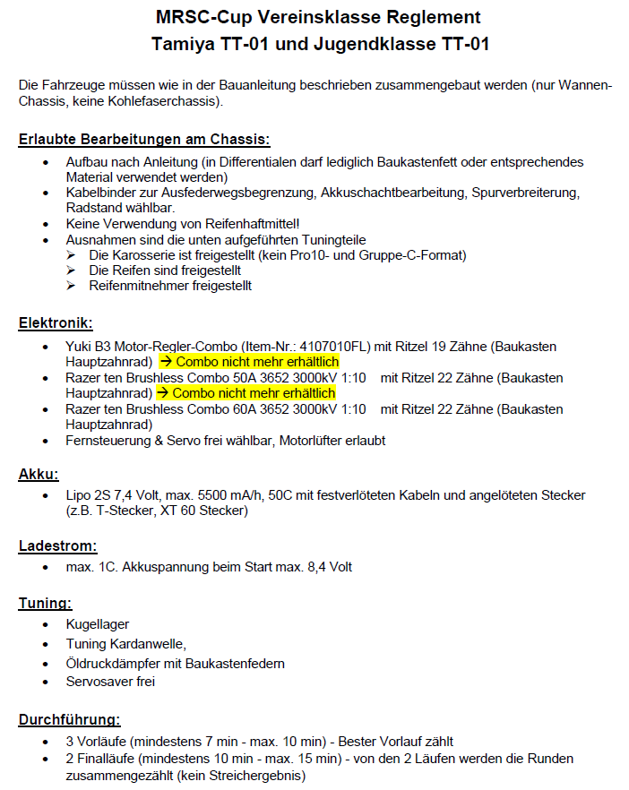
MRSC-CUP 2025

Slide 5
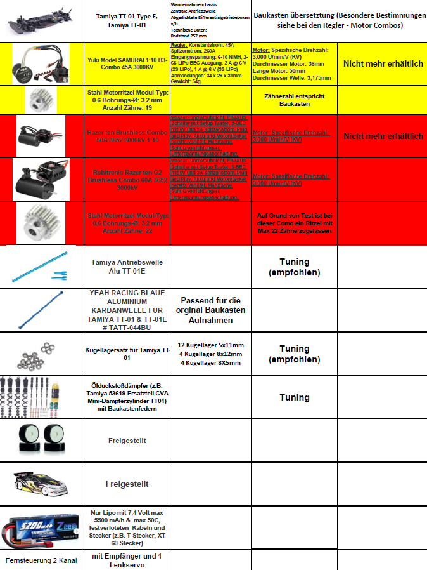
MRSC-CUP 2025
MRSC Vereinsklasse
Materialübersicht
Neu:
Nur LiPo mit 7,4 Volt
max. 5500 mAh & max. 50C,
festverlöteten Kabeln
und Stecker
(z.B. T-Stecker, XT 60 Stecker)

Slide 6
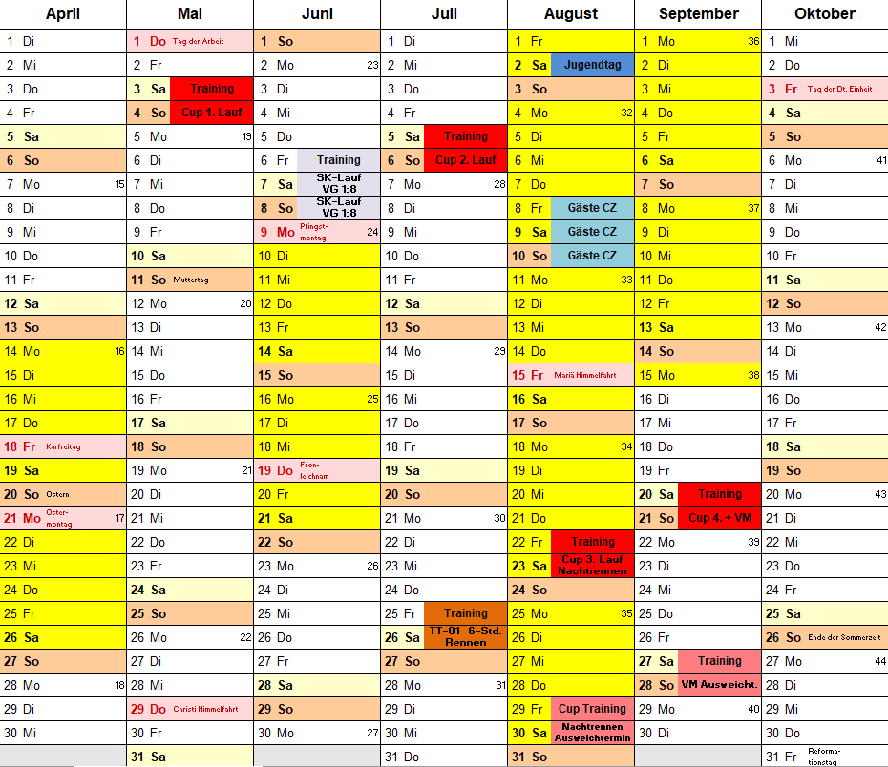
MRSC-CUP 2025
Mögliche Termine
Gelb
Schulferien
in Bayern
Sonnenuntergang
23. August
20:12 Uhr MESZ

Slide 7
MRSC-CUP 2025
Fahrerwertung:
Punktesystem alle Rennen (inkl. Vereinsmeisterschaft):
  1. Platz: 25 Punkte
  2. Platz: 23 Punkte
  3. Platz: 21 Punkte
  4. Platz: 20 Punkte
  5. Platz: 19 Punkte
  6. Platz: 18 Punkte
  7. Platz: 17 Punkte
  8. Platz: 16 Punkte
  9. Platz: 15 Punkte
  10. Platz: 14 Punkte
  11. Platz: 13 Punkte
  12. Platz: 12 Punkte
13. Platz: 11 Punkte
14. Platz: 10 Punkte
15. Platz: 9 Punkte
16. Platz: 8 Punkte
17. Platz: 7 Punkte
18. Platz: 6 Punkte
19. Platz: 5 Punkte
20. Platz: 4 Punkte
21. Platz: 3 Punkte
22. Platz: 2 Punkte
23. Platz: 1 Punkte
24. Platz: 0 Punkte
  Zusätzlich gibt es dieses Jahr jeweils 1 Punkt für die Teilnahme am Finallauf eines Rennens, für die Teilnahme am Finallauf der Vereinsmeisterschaft sogar 3 Punkte. Diese zählen auch, wenn ein Rennen gestrichen wird.
  „Start-Punkt-Prämie“

Slide 8
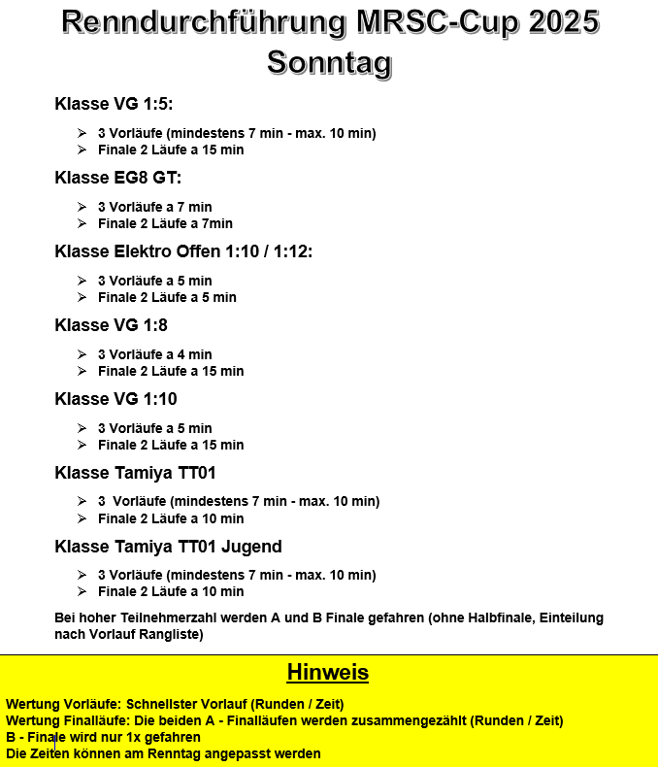
MRSC-CUP 2025

Slide 9
MRSC-CUP 2025
Renngebühr:
Für Vereinsmitglieder beträgt diese 6,-€.
Davon gehen 5,-€ in die Vereinskasse und 1,-€ in die Jugendkasse.
Fahrer die in mehreren Fahrzeugklassen am gleichen Renntag starten, müssen diesen Obolus nur einmal entrichten.
Jugendliche Starter sind von der Gebühr befreit.

Slide 10
MRSC-CUP 2025
MRSC-Cup Wertung:
Von den durchgeführten Rennen (planmäßig 4), wird zum Schluss das schlechteste Ergebnisse gestrichen.
Sollten nur drei oder weniger Rennen durchgeführt werden, kann situationsbedingt und nach Absprache mit den Vereinsmitgliedern und dem Vereinsvorstand eine Streichung erfolgen.
Wer an einem Rennen nicht teilnehmen kann, oder nicht teilnehmen möchte, der kann immer noch Cup-Sieger in der jeweiligen Klasse werden.

Slide 11
MRSC-CUP 2025
MRSC-CUP
Der MRSC-Cup für die Saison 2025 wurde an der Jahreshauptversammlung, am 09.02.2025 beschlossen.
Wir wünschen allen Startern faire und erfolgreiche Rennen.
Beschluss

